Slide 1

Khởi động

Slide 2
Câu 1: Quan sát và cho biết nội dung của những bức tranh sau.
Câu 2: Em thử đoán xem, chúng ta đang đi du lịch đến vùng đất nào của Việt Nam.
HS quan sát và trả lời các câu hỏi, hoạt động cá nhân, thời gian 2 phút.

Slide 3
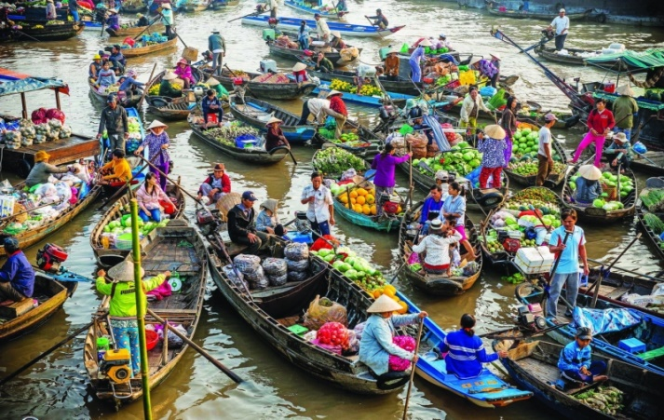
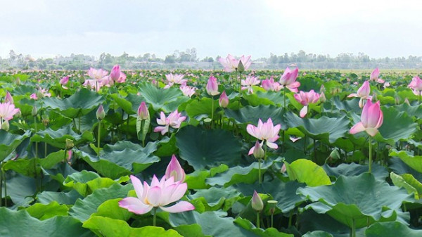
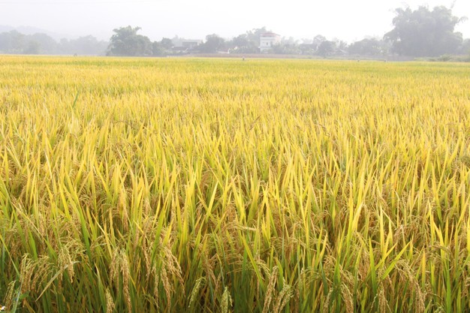
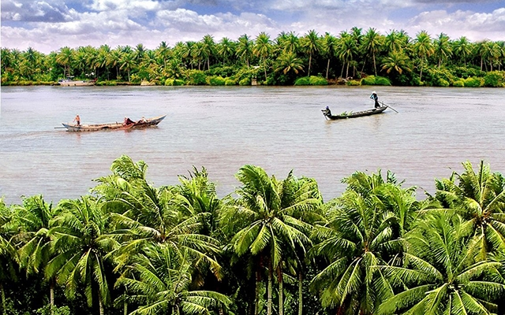

Slide 4
Nam Bộ ngày nay là 1 trong 3 vùng đất ở Việt Nam (Bắc Bộ, Trung Bộ và Nam Bộ). Trước đây, khi những cư dân đầu tiên của vùng đất này bắt đầu tìm đến các gò đất nổi trên vùng trũng sông nước mênh mông để dựng nhà, trồng lúa, trồng khoai. Không chỉ tìm cách thích ứng với điều kiện tự nhiên để tồn tại và phát triển, cư dân Phù Nam còn xây dựng được một vương quốc với những thành tựu phát triển rực rỡ nhất khu vực Đông Nam Á trong 7 thế kỉ đầu Công nguyên. Vậy, Vương quốc Phù Nam được hình thành và phát triển như thế nào ? có những hoạt động kinh tế và tổ chức xã hội và những thành tựu văn hóa tiêu biểu nào ? Cô và các em sẽ cùng tìm hiểu Bài 20….

Slide 5

Vương quốc
Phù Nam
Bài 20 -Tiết: 49.

Slide 6
Mục tiêu bài học:
-Mô tả được sự thành lập, qúa trình phát triển và suy vong của vương quốc Phù Nam xưa.
-Trình bày được nét chính về tổ chức xã hội và kinh tế của Phù Nam.
-Nhận biết được một số thành tựu văn hóa của vương quốc Phù Nam.

Slide 7
1. Sự hình thành, phát triển và suy vong của Phù Nam.
Xác định vị trí nước Phù Nam trên lược đồ (Phù Nam nằm ở khu vực nào, giới thiệu 1 vài nét về điều kiện tự nhiên của vùng đất này)

Slide 8
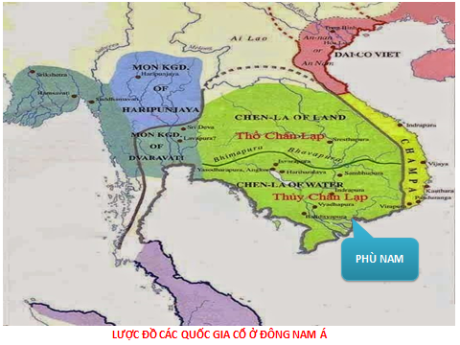
a. Bình gốm
b. Chuỗi hạt

Slide 9

1. Sự hình thành, phát triển và suy vong của Phù Nam.
Phạm vi lãnh thổ:
- Thuộc Nam Bộ (Việt Nam) ngày nay
- Mở rộng sang vùng Đông Nam (Cam-pu-chia). Thời kì hoàng kim bao gồm những vùng đất như: Việt Nam. Cam-pu-chia, Thái Lan, Lào…

Slide 10
1. Sự hình thành, phát triển và suy vong của Phù Nam.
Vương quốc Phù Nam được hình thành ở đâu và từ khi nào?

Slide 11
1. Sự hình thành, phát triển và suy vong của Phù Nam.
Thời gian:
- Vào khoảng thế kỉ I, Vương quốc Phù Nam ra đời.

Slide 12
1. Sự hình thành, phát triển và suy vong của Phù Nam.
Lập trục thời gian thể hiện các mốc hình thành, phát triển và suy vong của Vương quốc Phù Nam.

Slide 13
Quá trình phát triển và suy vong của vương quốc Phù Nam
Thế kỉ I: Vương quốc Phù Nam được thành lập
Từ thế kỉ III đến TK V: Phù Nam trở thành 1 trong những đế chế mạnh nhất ở Đông Nam Á
Thế kỉ VI: Bắt đầu suy yếu.
Thế kỉ VII: Vương quốc Phù Nam bị Chân Lạp thôn tính

Slide 14
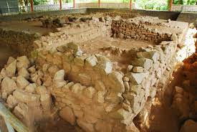
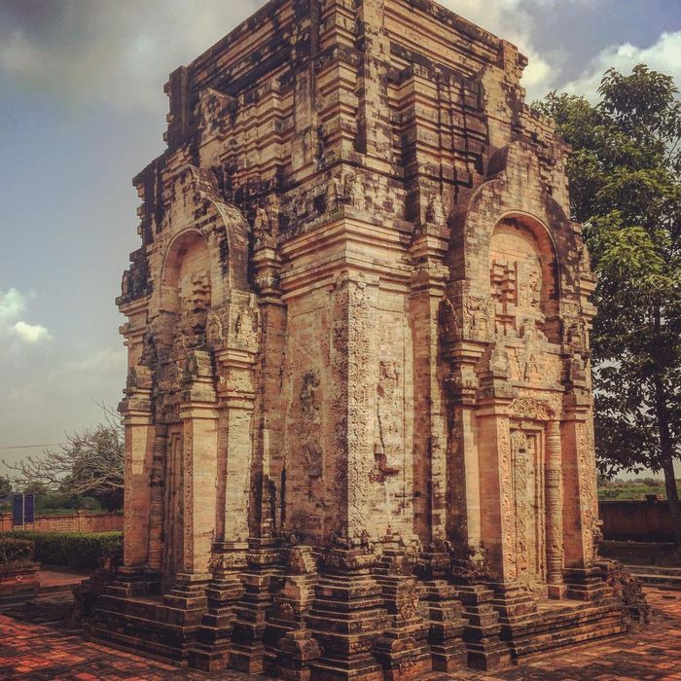
Di chỉ Óc-eo (An Giang)

Slide 15
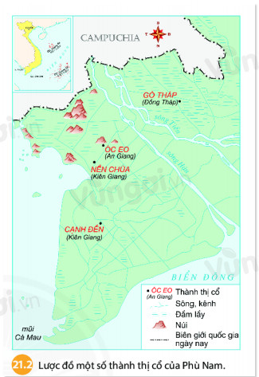
2. Hoạt động kinh tế và tổ chức xã hội.
a. Hoạt động kinh tế
Điều kiện tự nhiên của vương quốc Phù Nam:
* Vị trí nằm sát biển, đường bờ biển dài với những vịnh biển.
* Có mạng lưới sông ngòi dày đặc và lượng lớn phù sa bồi đắp hằng năm của hệ thống sông Đồng Nai, sông Cửu Long.

Slide 16
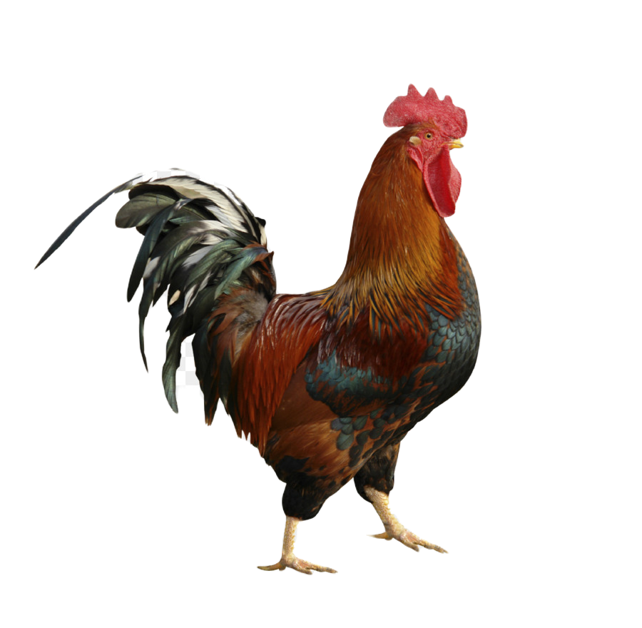

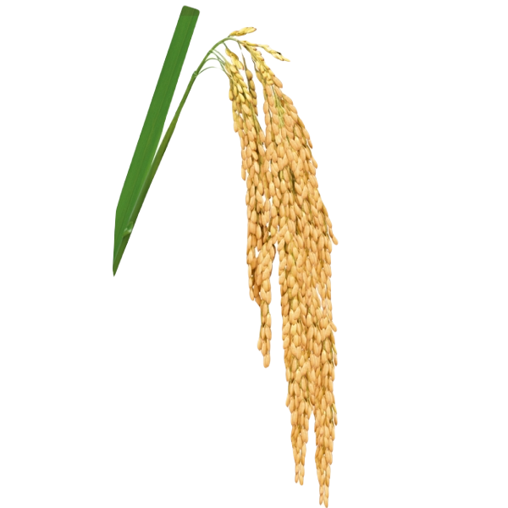


2. Hoạt động kinh tế và tổ chức xã hội.
a. Hoạt động kinh tế
* Nông nghiệp:
Hãy trình bày những hoạt động kinh tế chính của vương quốc Phù Nam?
Trồng lúa nước
Chăn nuôi gia súc
Đánh bắt thủy, hải sản

Slide 17
2. Hoạt động kinh tế và tổ chức xã hội.
a. Hoạt động kinh tế
* Thủ công:
- Đồ gốm, trang sức, đồ đựng thủy tinh, luyện đồng rèn sắt, chế tạo công cụ sản xuất, vũ khí…
* Giao thương:
- Buôn bán trao đổi trong và ngoài nước.

Slide 18
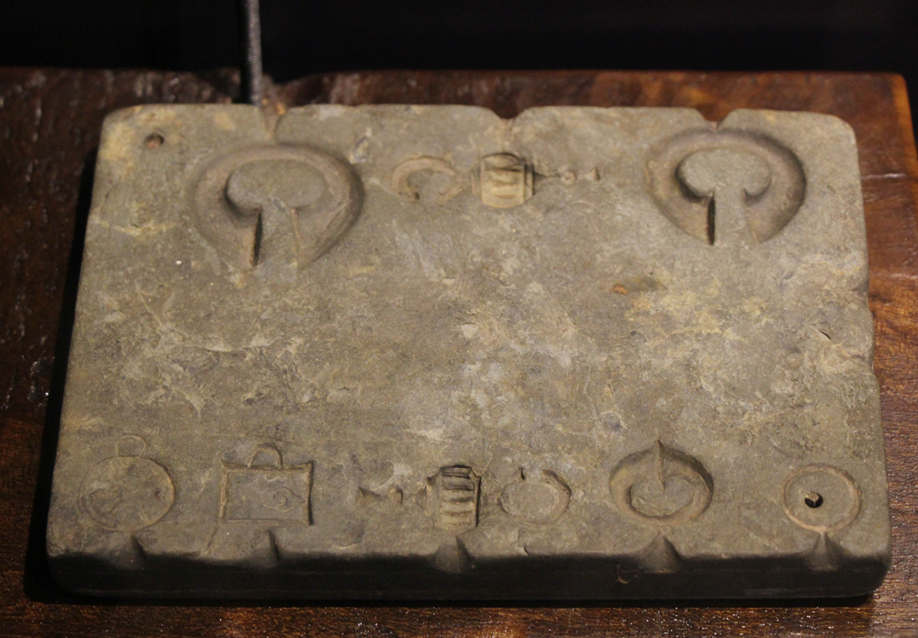
Khuôn đúc bằng đá

Slide 19
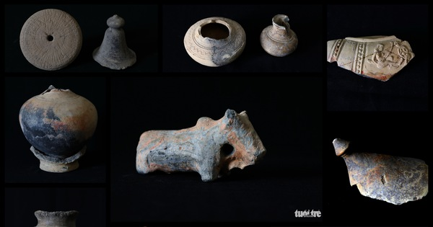
Một số sản phẩm đồ gốm của cư dân Phù Nam

Slide 20
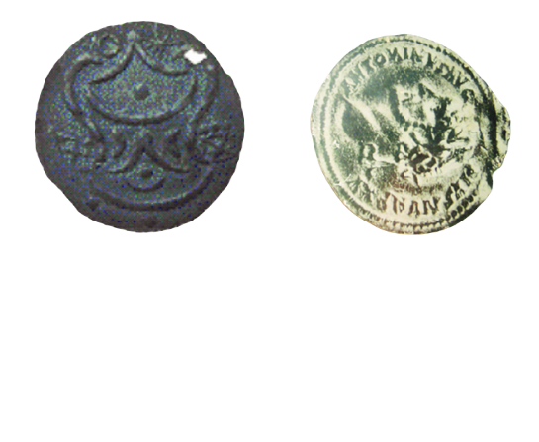
Đồng tiền kim loại Phù Nam
Huy chương La Mã

Slide 21
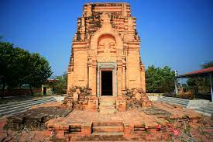
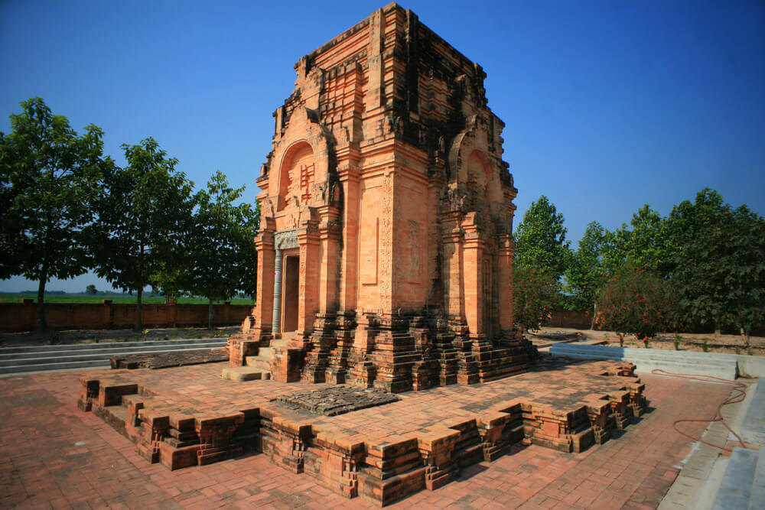
Thành thị Óc-eo

Slide 22
LUYỆN TẬP
Câu 1. Địa bàn chủ yếu của Vương quốc Phù Nam là ở đâu?
A. Vùng ven biển miền Trung nước ta.
B. Các tỉnh Nam Bộ nước ta.
C. Vùng đồng bằng sông Cửu Long nước ta.
D. Bao gồm nhiều vùng đất thuộc một số quốc gia Đông Nam Á hiện nay.
B

Slide 23
LUYỆN TẬP
Câu 2. Vương quốc Phù Nam được hình thành vào thời gian nào?
A. Đầu Công nguyên.
B. Thế kỉ VII TCN.
C. Cuối thế kỉ I TCN.
D. Khoảng thế kỉ I.
D

Slide 24
LUYỆN TẬP
Câu 3. Vương quốc Phù Nam được hình thành trên cơ sở của nền văn hoá nào?
A. Văn hoá Sa Huỳnh.
B. Văn hoá Phù Nam.
C. Văn hoá Óc Eo.
D. Văn hoá tiền Óc Eo.
C

